Slide 1
计算机网络研讨课
网络传输机制实验报告
袁峥

Slide 2
TCP连接管理实验
TCP收发序列号
TCP状态
tcp_process函数
唤醒与阻塞

Slide 3
TCP收发序列号
u32 snd_una; // 对端连续确认的最大序列号（send_unack）
对于发送方，目前已发送的包中，第一个还未没确认的（cb->ack）
u32 snd_nxt; // 本端发送的最大序列号 (send_next)
对于发送方，下一个要发送的包的序号 （发包时自动更新）
u32 rcv_nxt; // 本端连续接收的最大序列号 (receive_next)
对于接收方，下一个要接收的包的序号 (cb->seq_end)
snd_una
snd_nxt
0
2³²-1
snd_una < snd_nxt
(int32_t)(snd_una - snd_nxt) < 0
比较序列号大小时，存在整数环绕问题

Slide 4
TCP状态
TCP_CLOSED // 未开始或者已结束的连接
TCP_LISTEN // 被动建立连接的一方，等待连接请求（被动方）
TCP_SYN_RECV // 收到对方的SYN数据包（被动方）
TCP_SYN_SENT // 已发送SYN数据包（主动方）
TCP_ESTABLISHED // 经过三次握手，双方已经建立连接
TCP_CLOSE_WAIT // 收到对方的FIN数据包（被动方）
TCP_LAST_ACK // 发送FIN，等待最后一个ACK（被动方）
TCP_FIN_WAIT_1 // 发送FIN，主动关闭连接（主动方）
TCP_FIN_WAIT_2 // 收到主动发送FIN对应的ACK（主动方）
TCP_CLOSING // 发送FIN之后也收到对方的FIN包（主动方）
TCP_TIME_WAIT // 主动方完成4次挥手操作（主动方）

Slide 5
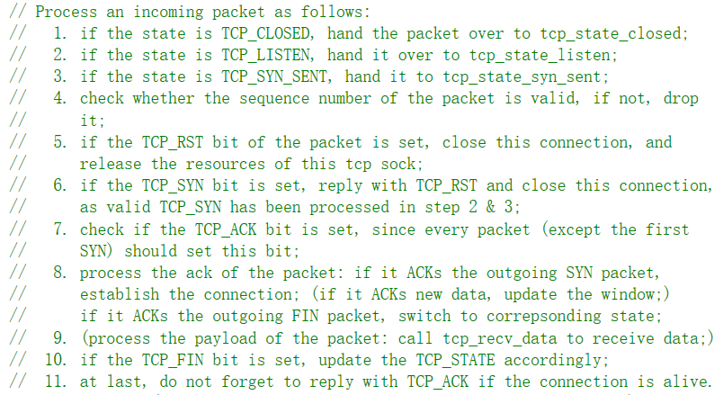
tcp_process函数
TCP数据包处理
根据收到的包的不同类型转入不同子函数

Slide 6

tcp_process函数
连接建立
客户
服务器
A
B
CLOSED
CLOSED
主动打开
SYN = 1, seq = x
被动打开
LISTEN
SYN-
SENT
SYN = 1, ACK = 1, seq = y, ack= x + 1
SYN-
RCVD
ACK = 1, seq = x+1, ack = y+1
ESTAB-
LISED
ESTAB-
LISED
数据传输

Slide 7
tcp_process函数
连接释放
客户
服务器
A
B
ESTAB-
LISED
数据传输
主动打开
ESTAB-
LISED
通知
应用
进程
FIN = 1, seq = u
FIN-
WAIT-1
ACK = 1, seq = v, ack= u + 1
CLOSE-
WAIT
FIN-
WAIT-2
数据传输
FIN = 1, ACK = 1, seq = w, ack= u + 1
被动关闭
LAST-
ACK
等待2MSL
TIME-
WAIT
ACK = 1, seq = u+1, ack= w + 1

CLOSED
CLOSED

Slide 8
唤醒与阻塞
struct synch_wait {
pthread_mutex_t lock;// mutex lock
pthread_cond_t cond;// condition variable to synch
int notified;// whether ready to read/write
int dead;// whether dead
int sleep;// whether others are waiting
};
双线程
tcp包的处理（tcp_in.c / tcp_out.c）
tcp_sock管理（tcp_sock.c）
使用互斥锁+信号机制，模拟阻塞和唤醒操作
int sleep_on(struct synch_wait *wait);
int wake_up(struct synch_wait *wait);
如果先wake_up后sleep_on，那么sleep_on无效
notified

Slide 9
TCP数据传输实验
数据接收和缓存
数据发送流程
数据接收流程

Slide 10
数据接收和缓存
TCP协议栈收到数据包后，使用接收缓存来存储相应数据，供应用程序读取
使用环形缓存(ring buffer)来实现
接收缓存大小为recv_window
使用锁（pthread_mutex_t）来防止读写冲突
Application reads
TCP Stack writes
head
tail
Receiving Buffer

Slide 11
数据发送流程
tcp_sock.c/tcp_sock_write函数
将大的数据包拆分成小包（MTU：ETH_FRAME_LEN 1500？？）
如果发送窗口未满，则通过tcp_send_packet发送，否则sleep_on，等待收到对端发来的数据包更新窗口大小

Slide 12
数据接收流程
tcp_in.c/tcp_recv_data函数
更新窗口大小
判断tsk->rcv_nxt == cb->seq
是
写入ring_buffer，如果原来为空则wake_up(tsk->wait_recv)
更新rcv_wnd、rcv_nxt、snd_una
否，非连续包，实验三处理

Slide 13
TCP可靠传输实验
对比实验二
tcp_process
TCP连接建立阶段的丢包处理
TCP连接断开阶段的丢包处理
发送窗口大小

Slide 14
对比实验二
增加两个队列（snd_buffer和rcv_ofo_buffer）
增加对收到非连续包的处理(rcv_ofo_buffer)
收到连续包时，要检查rcv_ofo_buffer中是否有与其相邻的
发包时要另外拷贝一份在snd_buffer，等待ack过后删除
增加计时器retrans_timer，收到新的数据包时reset，超时重传snd_buffer中第一个包

Slide 15
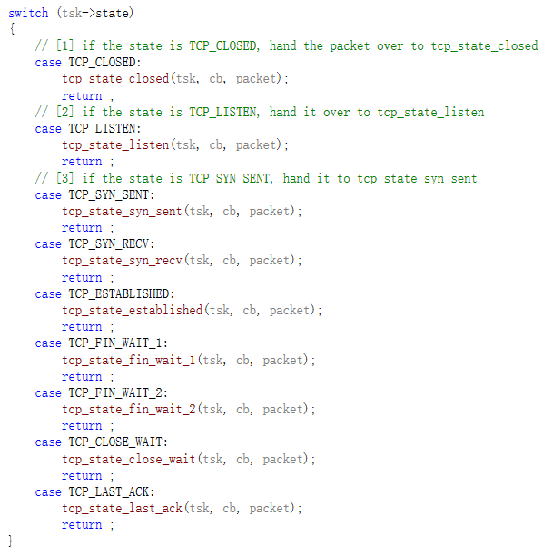
tcp_process
原来的设计是根据收到的包的
类型不同进入不同的流程，
此次实验改为根据当前socket的
不同状态进入不同的流程

Slide 16
TCP连接建立阶段的丢包处理
①client向server发送的SYN丢包
如果SYN丢了，client在SYN_SENT状态会超时重传，不会产生问题。
②server向client发送的SYN|ACK丢包
如果server在LISTEN状态回复的SYN|ACK丢包，一方面client会在SYN_SENT状态超时重传，也就是在server在SYN_RCVD状态会收到SYN包，收到此包直接丢弃，因为SYN|ACK包本身就会进行超时重传。另一方面，由于该包丢了，因此server在SYN-RCVD状态收不到ACK包，因此会超时重传SYN|ACK包。

Slide 17
TCP连接建立阶段的丢包处理
③client向server发送的ACK丢包
如果该ACK丢包，也会导致server在SYN_RCVD状态下重传SYN|ACK包，因此在ESTABLISHED状态会收到SYN|ACK包，回复ACK包即可。但是此时client可能已经进入ESTABLISHED状态并发送了一些数据包，会导致server在SYN_RCVD状态下收到数据包，如果数据包中含有ACK，则server可以进入ESTABLISHED状态。

Slide 18
TCP连接断开阶段的丢包处理
①client向server发送的FIN丢包
如果FIN丢包，client会在FIN_WAIT_1状态进行超时重传，不会产生问题。
②server向client发送的ACK丢包
如果ACK丢包，client会在FIN_WAIT_1状态超时重传FIN包，也就是说server会在CLOSE_WAIT状态收到FIN包，比较seq是否正确，并回复ACK即可。同时server甚至此时可能已经发送FIN|ACK包并进入LAST_ACK状态，这时server会在FIN_WAIT_1状态会收到FIN|ACK，可以从中获取ACK信息，并进入FIN_WAIT_2状态。

Slide 19
TCP连接断开阶段的丢包处理
③server向client发送的FIN|ACK丢包
如果FIN|ACK丢包，server会在LAST_ACK状态超时重传FIN|ACK包，不会产生问题。
④client向server发送的ACK丢包
如果ACK丢包，client在TIME_WAIT状态下会在2*MSL时间内收到server发来的FIN|ACK的超时重传，也就是说在client会在TIME_WAIT状态下收到FIN_ACK包，此时查看seq和ack是否正确，并且回复ACK，同时重置TIME_WAIT计时器。

Slide 20
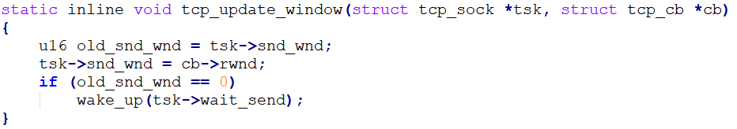
发送窗口大小
源代码

Slide 21
发送窗口大小
假设接收窗口为200
snd_una 发送方未被确认
snd_nxt 发送方即将发送
rcv_nxt 接收方即将接收
unprocess 接收方缓存在ring_buf，仍未被处理
情况一：初始状态

Slide 22
发送窗口大小
情况一：发送方向接收方发送100字节数据

Slide 23
发送窗口大小
情况一：接收方向发送方返回ACK

Slide 24
发送窗口大小
假设接收窗口为200
snd_una 发送方未被确认
snd_nxt 发送方即将发送
rcv_nxt 接收方即将接收
unprocess 接收方缓存在ring_buf，仍未被处理
情况二：初始状态

Slide 25
发送窗口大小
情况二：发送方发送2个100字节数据，接收方先接收到了1个

Slide 26
发送窗口大小
情况二：接收方向发送方返回ACK

Slide 27
发送窗口大小
情况二：接收方向发送方返回ACK

Slide 28
发送窗口大小
情况二：接收方继续发送100字节数据

Slide 29
发送窗口大小
发送窗口更新
tsk->snd_wnd = cb->ack + cb->rwnd - tsk->snd_nxt;
tsk->snd_wnd = 100 + 100 – 200 = 0

